Slide 1



UBND QUẬN DƯƠNG KINH
TRƯỜNG TIỂU HỌC ANH DŨNG
ÂM NHẠC
TIẾT 15: THƯỜNG THỨC ÂM NHẠC
ÔN TẬP NHẠC CỤ

Slide 2
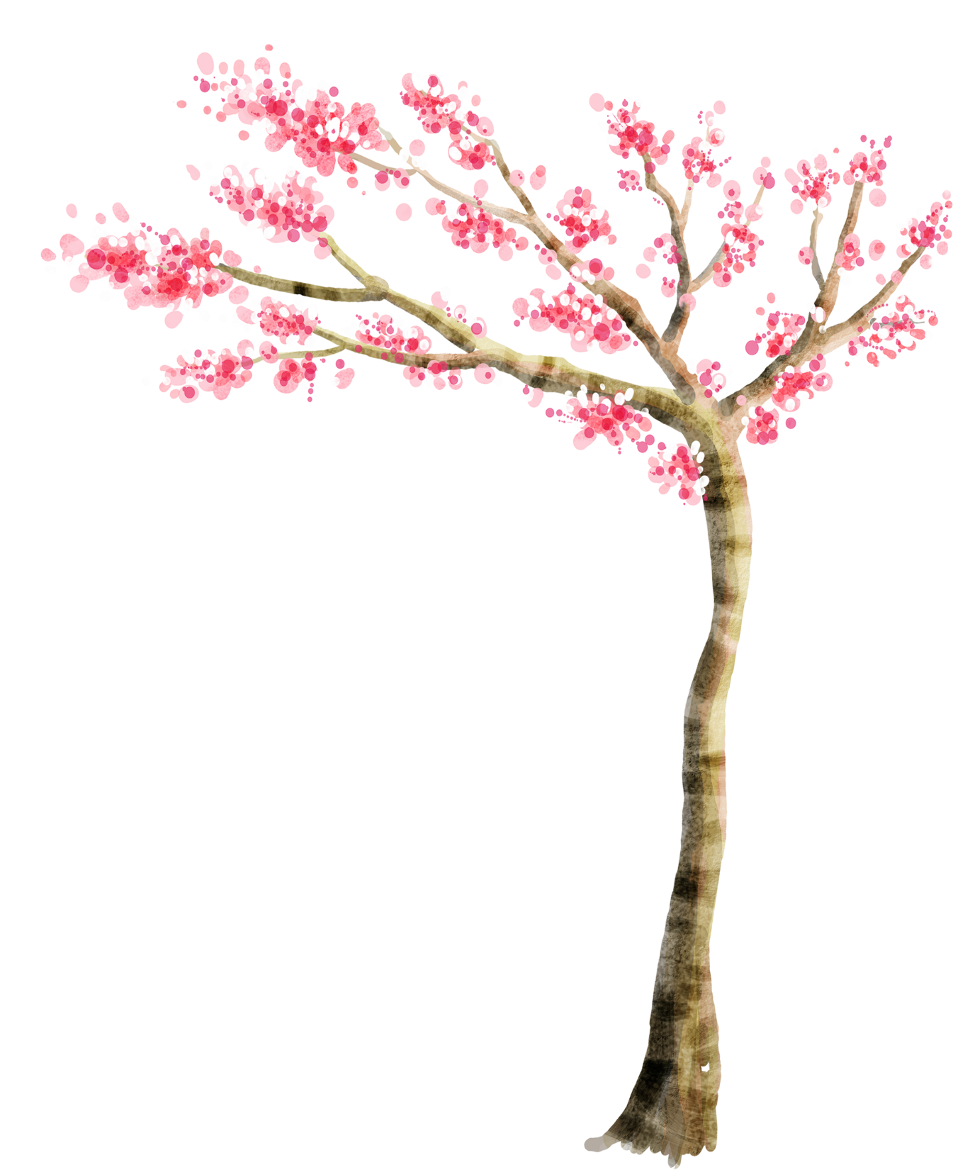






Chủ đề 3: Bay vào tương lai
Tiết 15:
Thường thức âm nhạc:
Câu chuyện về bản Sonate Ánh Trăng
- Ôn nhạc cụ

Slide 3



Nội dung 1
Thường thức âm nhạc:
Câu chuyện về bản Sonate Ánh Trăng

Slide 4
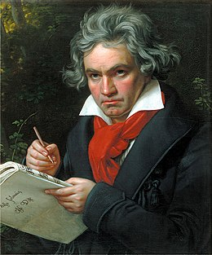

TÌM HIỂU VỀ NHẠC SĨ BEETHOVEN
Beethoven là một nhạc sĩ thiên tài người Đức.
Ông sinh năm 1770 và mất năm 1827.
Ông sáng tác chủ yếu là các bản nhạc không lời, nhạc giao hưởng, sonate...
Ông được đánh giá là nhạc sĩ xuất sắc trong lịch sử
âm nhạc thế giới.
Bản SONAT ÁNH TRĂNG là một trong rất nhiều tác phẩm của ông.

Slide 5
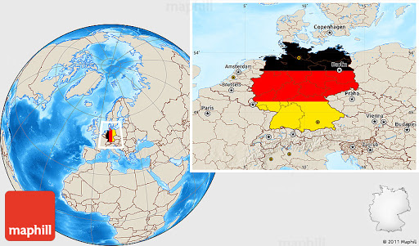
TÌM HIỂU VỀ NƯỚC ĐỨC

Slide 6

TÒA NHÀ QUỐC HỘI Ở ĐỨC

Slide 7
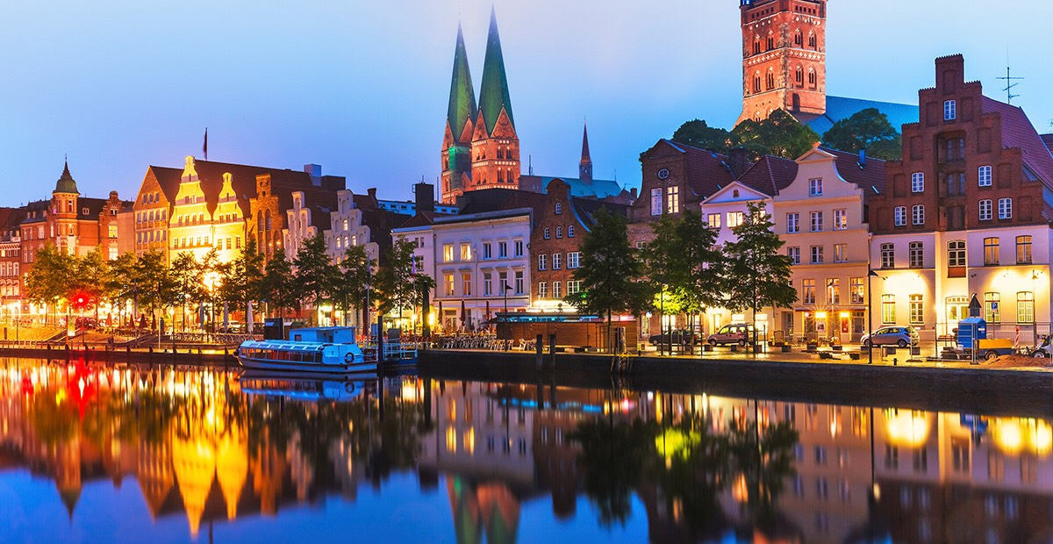

Slide 8
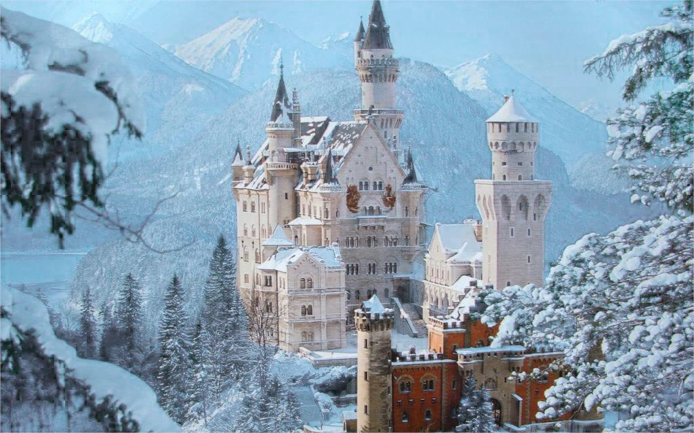

Slide 9
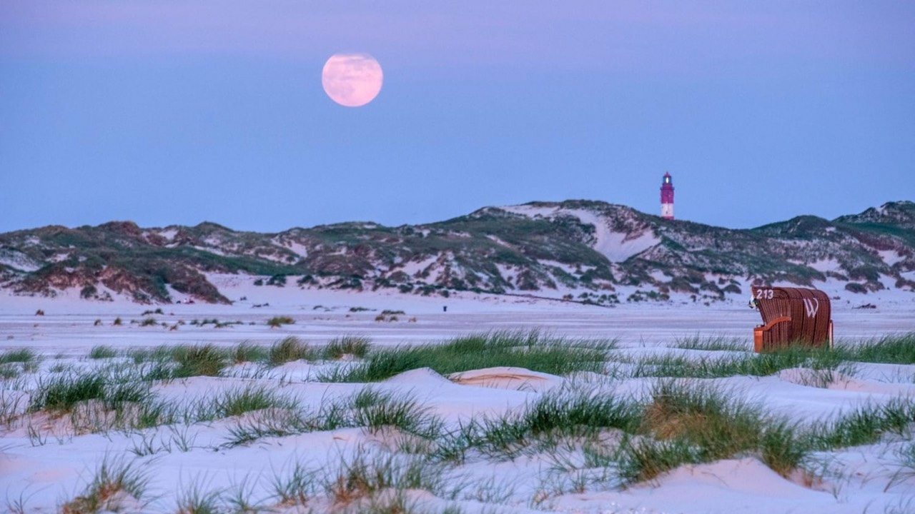

Slide 10


Câu chuyện về bản xô nát Ánh trăng
Biên soạn theo tạp chí âm nhạc
Lút – vích - van Bét-tô-ven (1770 -1827) là nhạc sĩ thiên tài người Đức. Ông là một trong những nhạc sĩ nổi tiếng ở Châu Âu đã có nhiều đóng góp cho nền âm nhạc của thế giới.
Bản xô - nát Ánh trăng là một trong những tác phẩm nổi tiếng của ông được ra đời từ một câu chuyện thật cảm động.

Slide 11
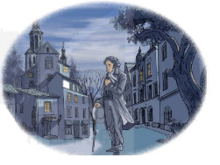
1.Tìm hiểu nội dung câu chuyện
Vào một đêm trăng đẹp giữa mùa thu ở thị trấn nhỏ của nước Đức nhạc sĩ Bét-tô-ven đang thong thả dạo bước trên con đường
dưới hàng cây và những tháp chuông nhọn hoắt chìm trong
không gian tĩnh mịch. Khi đến một ngõ nhỏ với những ngôi
nhà cũ kĩ, Bét-tô-ven chợt nghe văng vẳng tiếng đàn piano chơi bản mơ-nuy-ết của mình lại gần hơn nữa, ông nghe thấy tiếng nói của người con gái:
Cha ơi liệu mình có đủ tiền mua vé đi nghe hòa nhạc tối mai không?
Cha đã sửa năm đôi giày rồi mà chưa đủ tiền. May ra chỉ mua được một vé cho con thôi.

Slide 12
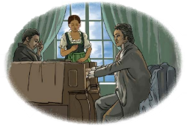
Tiếng thở dài của người con gái vang lên trong ngôi nhà im lặng. Như có điều gì thôi thúc Bét-tô-ven gõ cửa người cha già mở cửa bước ra.
- Thưa ông, tôi đi qua đây, nghe tiếng piano nên xin phép vào thăm.
Mời ông vào. Con gái tôi yêu thích âm nhạc, nhưng cháu chơi
đàn còn kém lắm.
Bét-tô-ven mạnh dạn:
Thưa ông tôi có biết một chút âm nhạc, nếu ông và cô cho
phép tôi xin đàn một khúc.
Rất vui, xin ông cứ tự nhiên.
Lúc này người con gái vội đứng dậy để nhường đàn cho khách
tay cô lần theo thành cây đàn ánh mắt như nhìn vào vô định khi đó Bét-tô-ven nhận ra cô gái bị mù niềm thương cảm trào lên trong lòng Bét-tô-ven chơi đàn với sự xúc động mãnh liệt và tình cảm chân thành day dứt,…

Slide 13
Thưa ông chắc hẳn ông là nhạc sĩ Bét-tô-ven nổi tiếng cô gái cất tiếng?
Cô gái cất tiếng hỏi khi tiếng đàn vừa dứt.
Chưa nhận được câu trả lời, cô gái chậm bước đến cửa sổ đẩy nhẹ cánh cửa. Ánh trăng vàng tràn vào gian phòng nhỏ. Những ngôi sao lấp lánh, hàng cây dương liễu và nóc nhà thờ cổ kính hiện ra trước mắt Bét-tô-ven .
Nhạc sĩ lướt nhẹ hai tay trên hàng phím, một nét giai điệu vừa xuất hiện trong đầu. Ông chơi đàn say sưa, âm thanh như hòa tan trong không gian huyền ảo của ánh trăng và bay lên theo làn gió lan tỏa khắp màn đêm trước sự ngạc nhiên của cô gái mù. Tiếng đàn đã từ lâu, cha con người thợ giày mới như chợt tỉnh,…
Thưa nhạc sĩ Bét-tô-ven, xin cảm ơn ông đã mang ánh sáng đến cho chúng tôi.
Thưa ông, chính tôi mới là người chịu ơn ông và cô. Tôi xin phép được mời ông và cô tối mai đi nghe hòa nhạc tại nhà hát.
Rời khỏi khu nhà đó, Bét-tô-ven rảo bước về nhà vội ghi lại nét nhạc vừa xuất hiện.
Cũng ngay trong đêm ấy, cảm xúc về đêm trăng đẹp và hình ảnh cô gái mù ngồi chơi đàn piano đã là nguồn cảm hứng cho nhà soạn nhạc thiên tài hoàn thành bản xô nát Ánh trăng một tác phẩm tuyệt vời để lại cho hậu thế.

Slide 14

Câu 1:Truyện có mấy nhân vật chính?
Câu 2: Vì sao Bét-tô-ven lại ghé vào thăm nhà người thợ giày?
Câu 3: Tại sao Bét-tô-ven lại chơi đàn với sự xúc động mãnh liệt?
Câu 4: Giai điệu của bản Sonate ánh trăng được nhạc sĩ Bét - tô - ven sáng tác khi nào?

Slide 15
NGHE NHẠC
XÔ-NÁT ÁNH TRĂNG
BÉT-TÔ-VEN

Slide 16
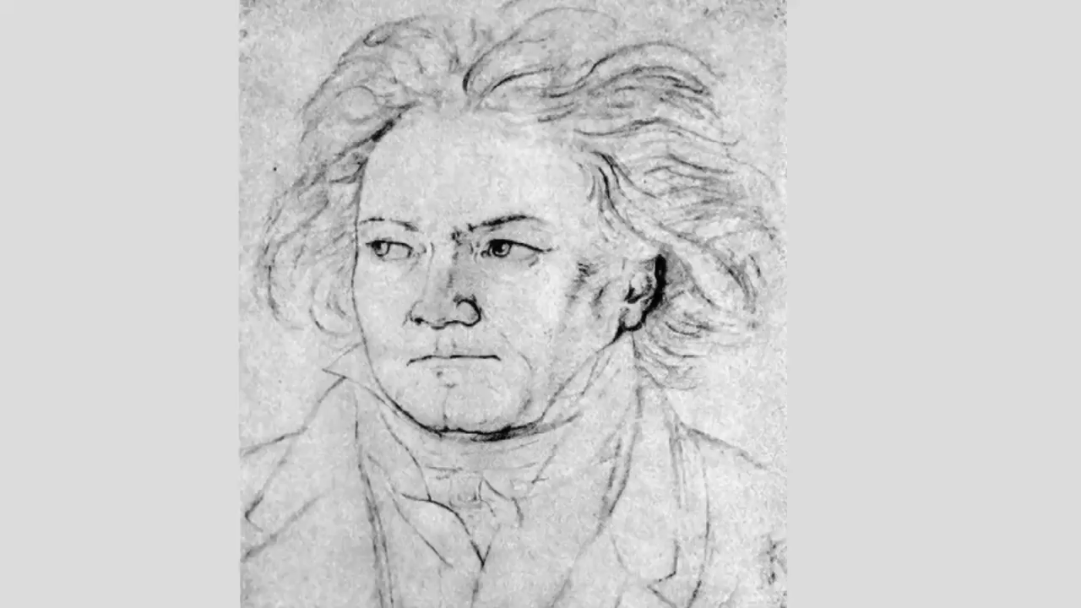

Slide 17
Nội dung 2
Ôn tập nhạc cụ

Slide 18

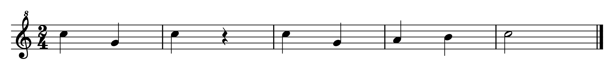

Thổi mẫu âm:

Slide 19
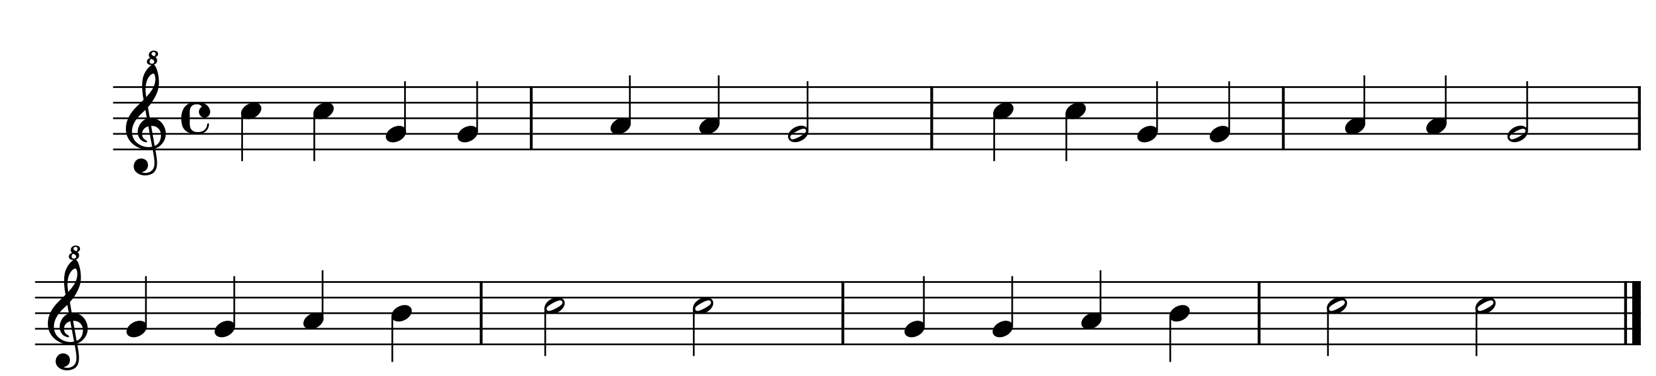
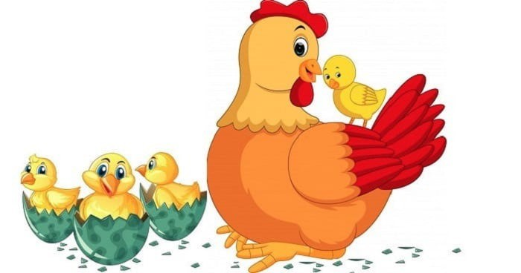
Bài luyện tập:
Đàn gà con
(Trích)
Nhạc pháp

Slide 20
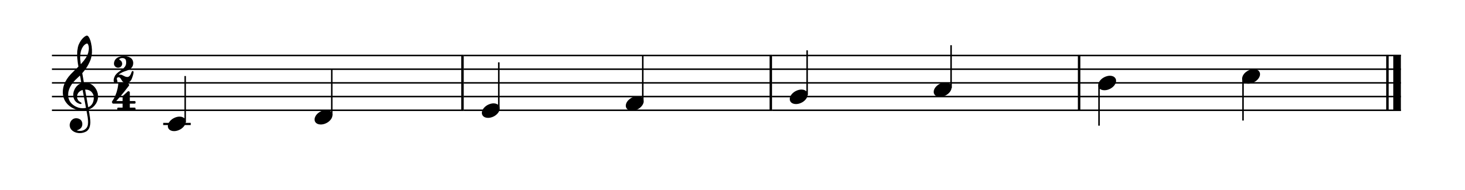
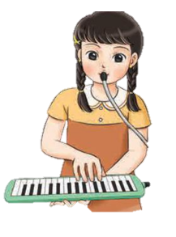

Kèn phím:
- Luyện gam đi lên với kĩ thuật luồn ngón 1
1 2 3 1 2 3 4 5

Slide 21
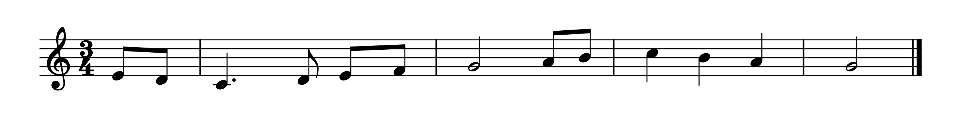
Bài luyện tập:
Noel đầu tiên
(Trích)
Nhạc nước ngoài
1 2 1 2 3 1 2 3 4 5 4 3 2

Slide 22
Chủ đề 3: Bay vào tương lai
Tiết 15:
Thường thức âm nhạc:
Câu chuyện về bản Sonate Ánh Trăng
- Ôn nhạc cụ

